Slide 1

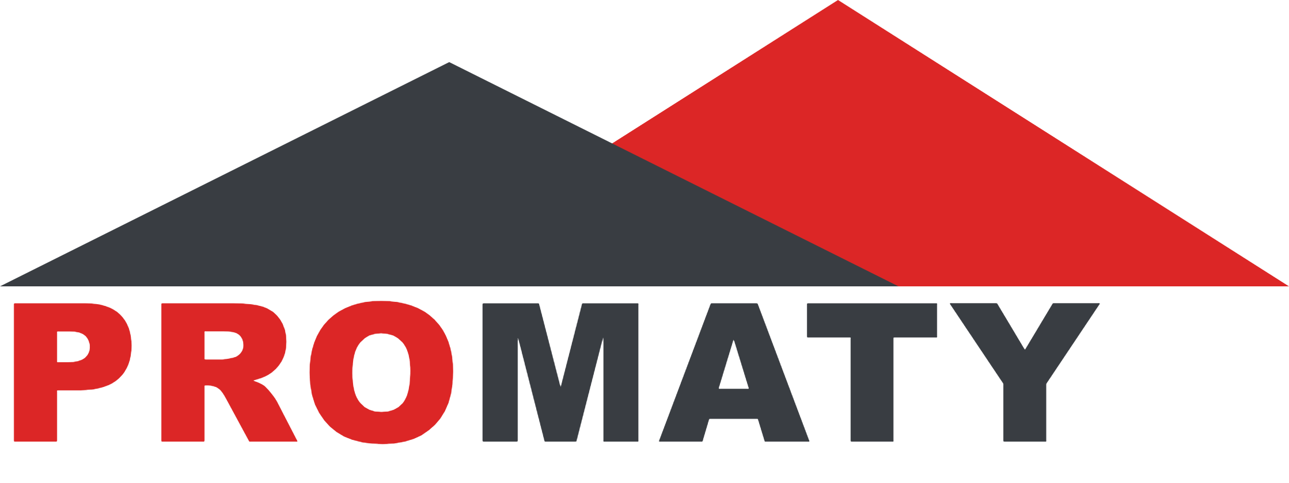
PROYECTO DE TÍTULO
Sistema de gestión de RRHH para empresa del rubro construcción
Ingeniería en Informática — Sección 003_V

Slide 2

INTEGRANTE
NOMBRE
Karla Ramírez Hidalgo
CARRERA
Ingeniería en Informática
ROL
Desarrollo Full Stack, análisis y gestión del proyecto
PROFESOR GUÍA
Marco Valenzuela
SECCIÓN
003_V

Slide 3
CONTEXTO
Promaty es un sistema de gestión de RRHH pensado para una empresa del rubro construcción que ejecuta proyectos simultáneos en distintas obras, cada una identificada por un centro de costo.
La incorporación, traspaso entre obras y desvinculación de trabajadores afecta directamente el avance de los proyectos.
Hoy la empresa apoya su gestión de RRHH en un ERP externo (Rex+, con módulos certificados por la Dirección del Trabajo) y en procesos manuales paralelos.
El marcaje de asistencia se registra en un libro físico; permisos, vacaciones y otras solicitudes se coordinan por WhatsApp, correo o llamada, sin registro ni trazabilidad.
El acceso a Rex+ está limitado al personal de RRHH — las jefaturas de centro de costo no cuentan con un canal formal para generar ni aprobar solicitudes.

Slide 4
PROBLEMÁTICA
Las gestiones del ciclo de vida del trabajador —contratación, traspasos, término de la relación laboral, permisos y vacaciones— se coordinan de forma informal entre la jefatura de obra y RRHH.
No existe un registro centralizado ni un flujo de aprobación formal para estas solicitudes.
RRHH gestiona estos procesos de forma manual y, en paralelo, debe mantener alineado el sistema propio con el ERP externo para el cálculo de remuneraciones.
Esto genera doble digitación, pérdida de trazabilidad, desorden y errores por falta de validación formal antes de aprobar cada solicitud.

Slide 5
SOLUCIÓN

Slide 6
¿QUÉ ES PROMATY?
Un sistema que centraliza las solicitudes asociadas al ciclo de vida del colaborador (contratación, anexos, finiquito, traspasos entre centros de costo, permisos y vacaciones), además de la gestión de asistencia y remuneraciones.
Flujo de aprobación en 2 niveles
Control de acceso por rol
Sincronización con Rex+
Jefatura de centro de costo → RRHH, con motivo de rechazo y opción de corregir.
Cada usuario ve y gestiona solo los centros de costo que le corresponden.
Simulada en este proyecto: evita que RRHH vuelva a digitar los datos aprobados. (Integración con cliente stub)

Slide 7
OBJETIVOS
OBJETIVO GENERAL
Diseñar e implementar un sistema de gestión de solicitudes del ciclo de vida del colaborador, junto con la gestión de asistencia y remuneraciones, que formalice y dé trazabilidad al proceso de solicitud y aprobación entre la jefatura de centro de costo y RRHH.
OBJETIVOS ESPECÍFICOS
Permitir a las jefaturas de obra generar solicitudes formales del ciclo de vida del colaborador, reemplazando la coordinación informal actual.
Implementar un flujo de aprobación en dos niveles, entre la jefatura de centro de costo y RRHH, con motivo de rechazo y ciclo de corrección.
Registrar la ficha del colaborador y el estado de cada solicitud, con trazabilidad completa.
Automatizar la carga de los datos aprobados en Rex+ (simulado), evitando la doble digitación manual.
Reducir la doble digitación y los errores asociados al ingreso manual de datos en más de una plataforma.

Slide 8
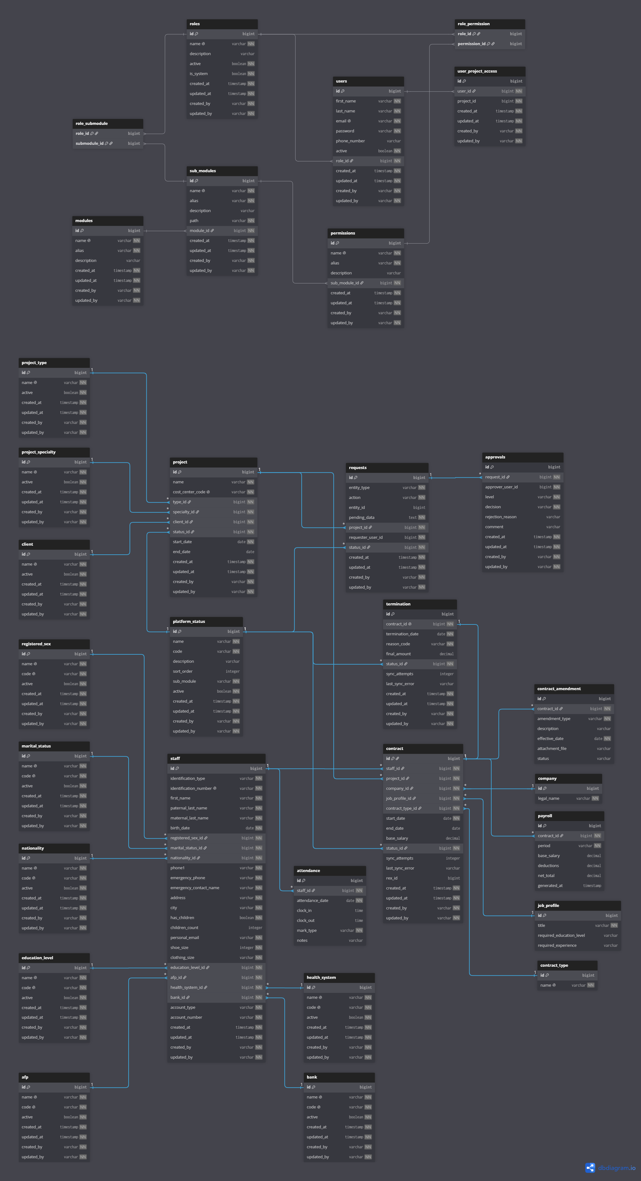
MODELO DE DATOS
Entidades principales
Colaborador
Contrato / Anexo / Finiquito
Project (centro de costo)
PlatformStatus
User / Role / Permission
Asistencia
Remuneraciones
https://dbdiagram.io/d/Promaty-Modelo-Datos-6ab60b6e0f25a52d0103c261

Slide 9
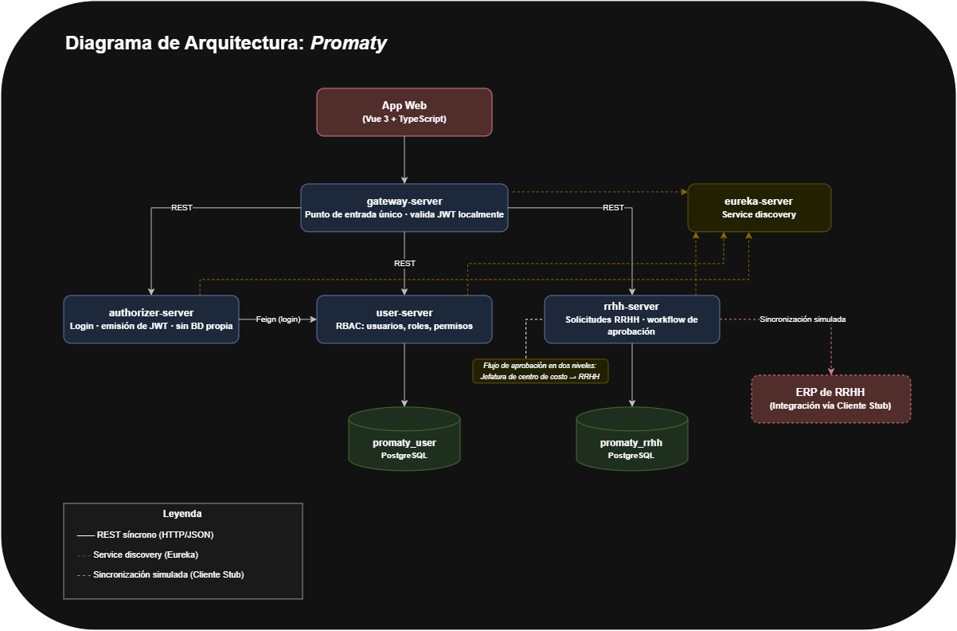
ARQUITECTURA

Slide 10
TECNOLOGÍAS UTILIZADAS
Frontend
Backend
Datos e infraestructura
Vue 3
TypeScript
Vite
Vuetify
Java
Spring Boot
Spring Cloud (Eureka, OpenFeign)
5 microservicios:
  eureka-server
  gateway-server
  authorizer-server
  user-server
  rrhh-server
Docker
PostgreSQL
Git / GitHub
SonarQube (calidad y seguridad)

Slide 11
SEGURIDAD
Construido
Control de acceso basado en roles y permisos (ver, crear, editar, exportar) sobre los módulos ya construidos.
En el roadmap
El control de acceso ligado a la aprobación en dos niveles y a la asignación por centro de costo está diseñado, en el roadmap para próximas etapas.
Calidad de código
Revisión continua de security hotspots con SonarQube.
Pendiente
Análisis formal siguiendo OWASP y pruebas de seguridad dedicadas.

Slide 12
METODOLOGÍA
KANBAN (con hitos contractuales)
  Backlog priorizado con jerarquía Épica → Historia de Usuario → Tarea.
  Tablero con estados: Por Hacer / En desarrollo / Terminado.
  El flujo avanza épica por épica; cada commit en Git registra el progreso como evidencia de proceso.
  Daily con Tech Leader y equipo de desarrollo para revisión de flujo.
  Reuniones con Product Owner según avance de épicas; ocasionalmente con Product Owner + cliente para validación y feedback.
  Commits etiquetados con ID de tarea para trazabilidad entre código y backlog en Jira.

Slide 13
CONCLUSIÓN
(avance a la fecha — Fase 1)
Definir el alcance de Promaty me obligó a analizar los procesos de RRHH de una empresa de construcción de principio a fin antes de pensar en código.
Acoté el proyecto a un MVP que pueda construir sola en el semestre, priorizando los procesos críticos del ciclo de vida del colaborador.
Trabajar en solitario me exige tomar y defender cada decisión de diseño — justo la parte que quiero desarrollar para un rol de liderazgo a futuro.
Esta es una conclusión parcial: en el entregable final incorporaré resultados de construcción, pruebas y aprendizajes técnicos.

Slide 14
GRACIAS

